Slide 1
Національний університет «Львівська політехніка»
Кафедра ”Системи автоматизованого проектування”
Розроблення системи
динамічної адаптації складності
рівнів у ігровому середовищі
Бакалаврська кваліфікаційна робота
Студент: Верещак Богдан Олегович, гр. ПП-44
Керівник: к. т. н. асист. каф. САП Патерега Ю. І.
Львів – 2026

Slide 2
2
Актуальність роботи
35-40%
≈22%
200 млрд $
Гравців кидають гру
через невідповідну складність
Медіанний показник утримання гравців першого дня
Прогнозований обсяг світового ринку відеоігор у 2027 році (аналітична компанія Newzoo)
Статична складність не враховує різноманітність гравців і динаміку навичок
Комерційні DDA обмежені примітивними лічильниками (RE4, Crash Bandicoot)
Відкрите порівняльне дослідження для 3D-платформерів практично відсутнє
Психологічні метрики (Jitter, APM, Time-to-Recover) раніше не використовувались разом

Slide 3
3
Об'єкт, предмет, мета та задачі
Об'єкт
Предмет
Мета
Процес управління рівнем складності комп'ютерної гри у реальному часі
системи DDA на основі евристичних методів, алгоритмів Random Forest, багатошарового перцептрону та навчання з підкріпленням.
Розробити та порівняти підсистему DDA, яка аналізує 8 поведінкових метрик і зберігає гравця у стані оптимальної залученості.
1. Аналіз існуючих DDA-систем і ML-методів у ігровому контексті
2. Розробка підсистеми збору поведінкової телеметрії
3. Реалізація евристичної DDA з кластеризацією смертей
4. ML-конвеєр: навчання RF і MLP, інтеграція у Unity
5. RL-система: BotAgent + DirectorAgent
6. A/B-тестування 4 варіантів DDA

Slide 4
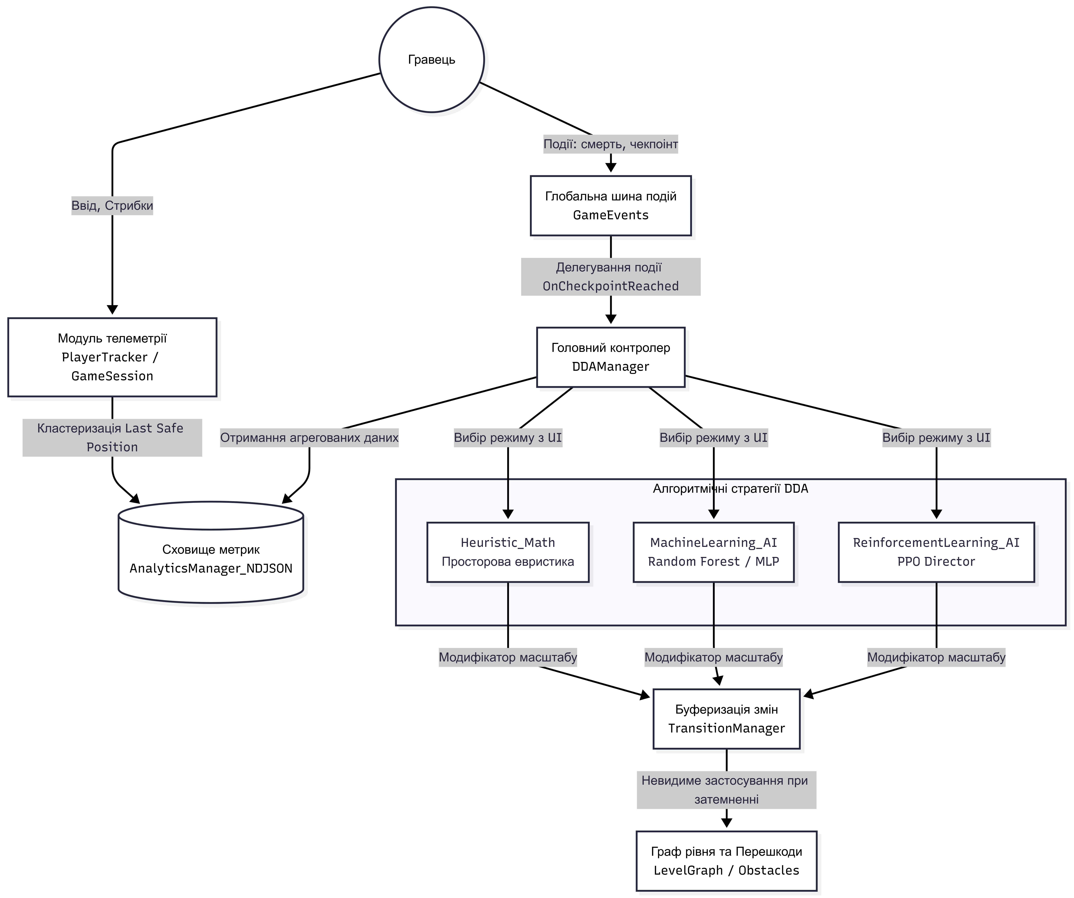
Шар збору даних
Ядро DDA
Шар виконання
GameSession
DDAManager (реєстр)
DynamicObstacleBase
PlayerTracker
IDDAStrategy (патерн)
IDynamicObstacle
AnalyticsManager (NDJSON)
3 режими: Baseline / Heuristic / ML
Буферизація → OnScreenDarkened
4
Архітектура системи DDA

Slide 5
5
Поведінкові метрики та їх психологічний зміст
checkpoint_deaths
cluster_deaths
Смерті від чекпоінту
Смерті у кластері
→ Локальна труднощість
→ Просторова концентрація
input_rate (APM)
time_to_recover
Частота вводу
Час до першого руху
→ Моторне навантаження
→ Когнітивна фрустрація
idle_time
jitter
Час бездіяльності
Тремтіння камери
→ Розгубленість / пауза
→ Паніка / тривога
time_spent
level
Час на рівні
Номер рівня
→ Загальний темп гри
→ Контекст складності

Slide 6


6
Математична модель евристичного DDA
Алгоритм (3 кроки)
Параметри системи
Крок 1. Центроїд кластера:
r_adapt
5 м
Радіус полегшення
$$D_{c}=\left(\frac{1}{n}\right)×Σ pᵢ, i=1..n$$
n – смерті у кластері, pᵢ – позиція
r_compl
20 м
Радіус ускладнення
Крок 2. Вага перешкоди:
deathWindow
80 с
Часове вікно кластера
$$wⱼ=\max\left(0,1 −\frac{dⱼ}{r_{adapt}}\right)$$
dⱼ – відстань до центроїда
clusterMin
2о
Мін. смертей в кластері
Крок 3. Множник полегшення:
$$Mⱼ = Lerp\left(1, M_{target}, wⱼ × weightⱼ\right)$$
clusterDist
10 м
Радіус кластера
weight ∈ [0, 2] – власна вага
easingFactor
1.6
Цільовий M_target (ease)
Захист від відкату:
$$if \left(M ≥ 1 AND M < tracker\right)→ ignore$$
compFactor
0.6
Цільовий M_target (compl)
tracker = max досягнутий множник

Slide 7
7
ML-конвеєр: від телеметрії до Unity
1
2
3
4
5
Збір
даних
Очищення
даних
Вектор
ознак
Навчання
моделей
Експорт
у Unity
NDJSON-логи
DDAMode: Baseline
Lюдина-в-контурі
Фільтр player_
feedback подій
Train/Test 80:20
8 метрик →
x = [level, deaths,
APM, idle...]
RF: n=200, d=12
MLP: 64-32-1
Cross-val 5-fold
RF → m2cgen (C#)
MLP → ONNX
(Unity Sentis)
Random Forest (C# / m2cgen) MSE=0.021 R²=0.83 Інференс <0.1 мс/кадр
MLP (ONNX / Unity Sentis) MSE=0.024 R²=0.81 Інференс ~0.8 мс/кадр

Slide 8

8
RL-система: Asymmetric Self-Play
BotAgent (агент-гравець)
DirectorAgent (Режисер)
OBS (~90 float):
OBS (103 float):
14-раменний RaySensor
+ фізика + навігація
+ cognitiveLoad
actions→
←actions
13 метрик бота
+ 10 перешкод×9
(позиція+тип+M)
ACTIONS:
ACTIONS (12 cont.):
Unity
Environment
Дискр. гілка руху (5)
+ гілка стрибка (2)
Variable jump via hold
10 дельт множників
+ атмосфера
+ аудіотензія
REWARD:
←obs
obs→
REWARD (Gaussian):
+1.0 чекпоінт
-1.0 смерть
+0.005×прогрес/крок
Level + Obstacles
Physics + Events
Metrics + Deaths
Cognitive Load
$$r=e^{\left.−\frac{{\left(SR−0.8\right)}^{2}}{2×{0.12}^{2}}\right.}$$
Max при SR=80%
ФАЗА 1:
ФАЗА 2:
Навчається сам
500 тис. кроків, PPO
Бот заморожено (.onnx)
Директор навчається
100 тис. кроків

Slide 9
9
Обґрунтування вибору технологій і засобів
Unity Engine 2023 LTS
C# / SOLID
Крос-платф., URP, ML-Agents, Sentis, C# SOLID
Статична типізація, патерни Strategy/Observer/Registry
scikit-learn (Python)
Unity ML-Agents
RF: n=200, d=12. MLPRegressor. 5-fold cross-val
PPO-навчання у рушії, паралельні env, .onnx-export
Unity Sentis (ONNX)
m2cgen
Runtime-інференс MLP без Python, CPU/GPU backend
RF → чистий C#, нуль GC-алокацій, <0.1 мс/кадр

Slide 10
10
Реалізація ігрового середовища та телеметрія
[Скриншот Unity]
[Скриншот Unity]
Рис. 1. Рівень у Unity (URP освітлення,
PROBuilder геометрія, 4 типи перешкод)
Рис. 2. Inspector компоненту
SpikyPlatform: поля DDA Min/Max/Weight
[Скриншот Unity]
[Скриншот Unity]
Рис. 3. Скриншот до застосування DDA
(початкові параметри платформ)
Рис. 4. Скриншот після DDA:
полегшення — платформа ширша на 24%

Slide 11
11
Блок-схема алгоритму евристичного DDA
Гравець помирає
(RegisterDeath)
Гравець на чекпоінті
(RegisterCheckpoint)
Додаємо DeathRecord
(pos + timestamp)
Deaths==0 від
останнього чекпоінту?
Кластер знайдено?
(≥5 у радіусі 10 м)
НІ
Генерується
OnPlayerDominating
Очікуємо
OnScreenDarkened
ТАК →
Обчислюємо центроїд
D_c = (1/n)×Σpᵢ
Складність ↑
у радіусі r_compl=20 м
→
Викликаємо
ApplyDDA(multiplier)
wⱼ = max(0, 1 − dⱼ/r)
Mⱼ = Lerp(1, M_target, wⱼ×weightⱼ)
AdjustDifficulty
(M_compl, Buffered)
Зміни застосовані,
гравець не помітив
AdjustDifficulty(Mⱼ, Buffered)

Slide 12
12
Результати порівняльного A/B-тестування
Група | CR, % | Смерті (сер.) | IS, бали | FS, бали
A: Baseline | 61 | 22.4 | – | 2.8
B: Heuristic | 74 | 15.1 | 4.2 | 3.6
C: RF / MLP | 79 | 12.8 | 4.5 | 3.9
D: RL Director | 82 | 11.2 | 4.7 | 4.3

Slide 13
13
Аналіз отриманих результатів
Completion Rate
+21%
Зниження смертей
×2
CR зріс від 61% (Baseline) до 82% (RL) – навіть евристика дає +13 п.п. без ML
Середня кількість смертей скоротилась з 22.4 до 11.2 — у 2 рази без зміни геймплею
Invisibility Score
4.7
RF vs MLP
R²=0.83
RL-Директор отримав найвищу оцінку непомітності (4.7/5) — гравці не відчули адаптацію
Random Forest незначно точніший за MLP і в 8 разів швидший в інференсі (0.04 vs 0.8 мс)

Slide 14
14
Порівняння з існуючими DDA-системами
Критерій | RE4 / L4D | Crash Bandicoot | Ця робота
Алгоритм | Ручні евристики | Лічильник смертей | Hybrid: Heuristic+RF+MLP+RL
Метрики | 1-2 (здоров'я, kill) | 1 (death count) | 8 поведінкових метрик
3D-платформер | Ні | Частково | Так (Unity 3D)
ML / RL компонент | Ні | Ні | Так (RF, MLP, PPO RL)
Просторовий аналіз | Ні | Ні | Кластеризація + Last Safe Pos
Непомітність змін | Частково | Ні | Так (OnScreenDarkened)
Відкрите порівняння | Ні | Ні | Так (A/B, 4 групи, 5 метрик)

Slide 15
ВИСНОВКИ
1
Аналіз і огляд:
Виявлено обмеження комерційних DDA; обґрунтовано унікальність 3D-платформерного контексту
2
Телеметрія:
Реалізовано збір 8 поведінкових метрик (NDJSON), включаючи психологічні індикатори фрустрації
3
Евристичний DDA:
CR: 61→74%, Invisibility Score 4.2/5; кластеризація + захист від відкату через OnScreenDarkened
4
ML-конвеєр:
RF (R²=0.83, <0.1 мс) і MLP (R²=0.81, ~0.8 мс) інтегровані в Unity без зовнішніх залежностей
5
RL-система:
Asymmetric Self-Play: BotAgent (84% CR), DirectorAgent (SR≈80%). CR: 61→82%, FS: 2.8→4.3
6
A/B-аналіз:
Всі 4 підходи порівняно за 5 метриками; RL є найефективнішим але всі варіанти перевищують Baseline

Slide 16
Дякую за увагу!
Верещак Богдан Олегович, гр. ПП-44
Науковий керівник: к. т. н., асист. каф. САП Патерега Юрій Ігорович
Національний університет «Львівська політехніка» — кафедра САП — 2026
77%
4.3
o4o
38
Completion Rate
з RL Director
Flow Score
(з 5.0 можливих)
підходи DDA
порівняно
наукових
джерел

